Slide 1
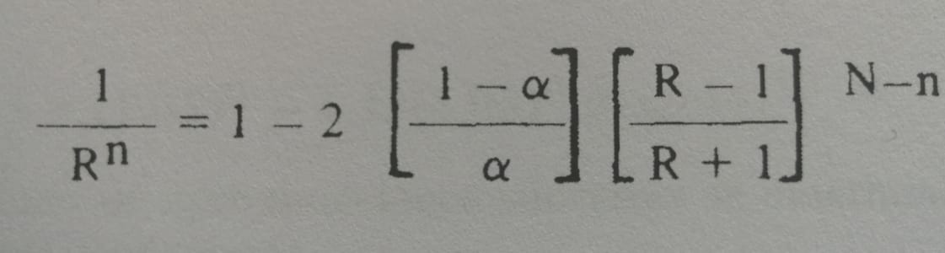
Determinación del tamaño
El tamaño de un proyecto con demanda creciente
R = Desarrollo porcentual de la demanda
Alfa = exponente del factor de escalas
N = Vida útil del equipo
n = Periodo óptimo

Slide 2
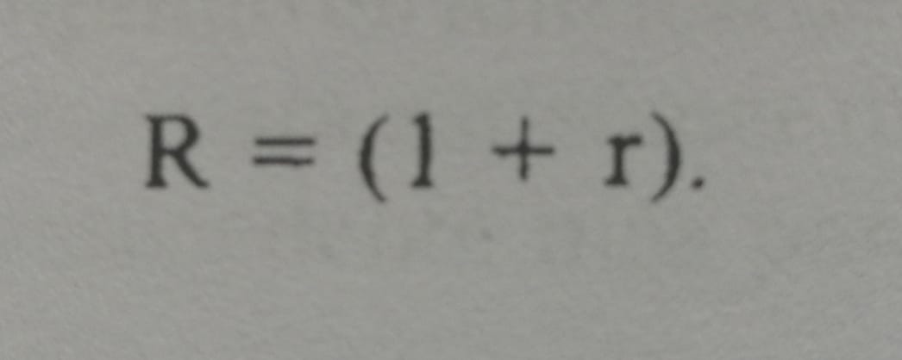
Determinación del tamaño
El tamaño de un proyecto con demanda creciente
r = Tasa de crecimiento estimado del mercado

Slide 3

Determinación del tamaño
El tamaño de un proyecto con demanda creciente
Do = Magnitud del mercado actual
Dn = Tamaño óptimo

Slide 4
Determinación del tamaño
El tamaño de un proyecto con demanda creciente
Ejemplo:
Magnitud del mercado actual = 1000 u/dia
Tasa de crecimiento del mercado = 5% anual
Vida util estimada de los equipos = 10 años
Exponente del factor de escala = 0.6

Slide 5

Determinación del tamaño
El tamaño de un proyecto con demanda creciente

Slide 6
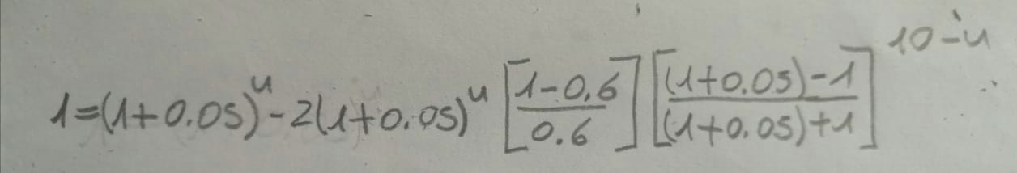
Determinación del tamaño
El tamaño de un proyecto con demanda creciente

Slide 7
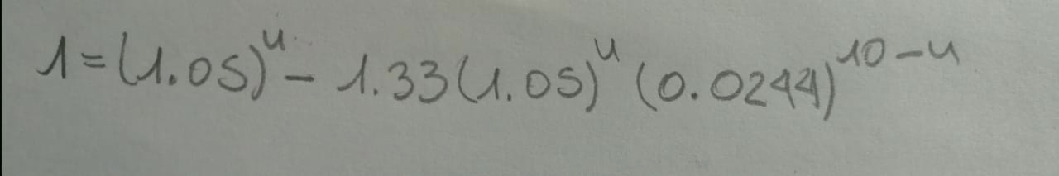
Determinación del tamaño
El tamaño de un proyecto con demanda creciente

Slide 8

Determinación del tamaño
El tamaño de un proyecto con demanda creciente

Slide 9

Determinación del tamaño
El tamaño de un proyecto con demanda creciente

Slide 10
Determinación del tamaño
Gracias
Ing. Alvaro Rodrigo Lara Valdivia

